Slide 1
Zusammenstellung des optimalen Aktienportfolios aus SMI-Aktien
Markus Blaser, Bodo Grütter

Slide 2
Forschungsfragen
F1: Wie setzt sich ein optimales Aktienportfolio aus dem SMI zusammen?
F2: Um welchen Betrag erhöht sich das eingesetzte Kapitel in den nächsten Jahren?
F3: Wie gut ist das berechnete Aktienportfolio im Vergleich zum SMI?

Slide 3
Methoden
Literatur-Review
Moderne Portfoliotheorie von Harry M. Markowitz
SMI
R
Portfolio und Performance Analytics
ARIMA und Forecast

Slide 4
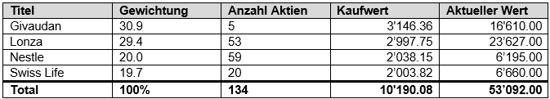
F1: Wie setzt sich ein optimales Aktienportfolio aus dem SMI zusammen?

Slide 5
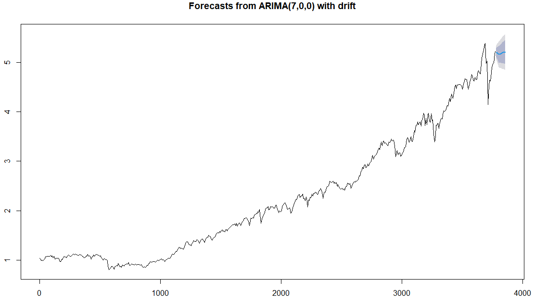
F2: Um welchen Betrag erhöht sich das eingesetzte Kapitel in den nächsten Jahren?

Slide 6
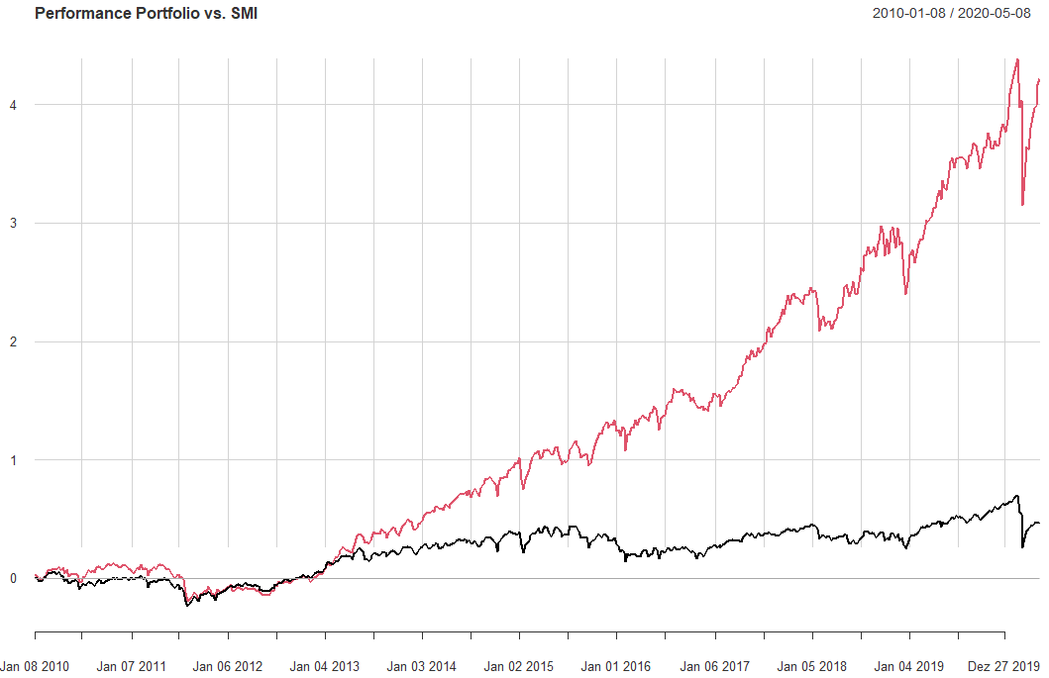
F3: Wie gut ist das berechnete Aktienportfolio im Vergleich zum SMI?

